Slide 1
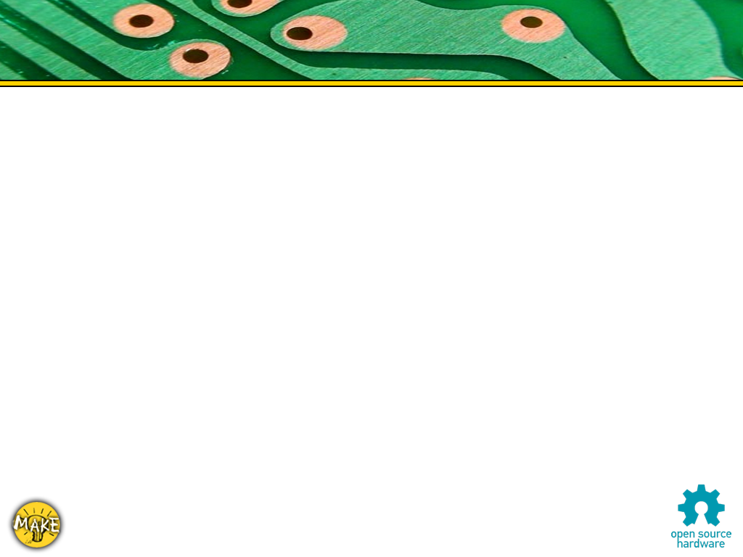
Taller de PCB
MakersUPV
Santiago Junquera
Jaime Laborda
Andrea Arroyo
Robert Vásquez

Slide 2
Objetivos
Obtener nuestro propio circuito impreso mediante el método del planchado
Introducción del software Eagle

Slide 3
Introducción
Cobre
35 µm
Soporte (baquelita o fibra de vidrio)
1 mm

Slide 4
Introducción
Salfuman + Agua oxigenada
Cobre
Soporte (baquelita o fibra de vidrio)

Slide 5
Introducción
El ácido ataca el cobre. Este proceso se denomina “atacado”.

Slide 6
Introducción
Proteger cobre con tinta
Pintura
Cobre
Soporte (baquelita o fibra de vidrio)

Slide 7
Introducción
Proteger cobre con tinta

Slide 8
Resumen de los procesos
Comprar PCB virgen
Transferir diseño al cobre
Rotulador (dibujo a mano)
Plancha (transferir tóner por calor)
Insoladora (exponer a luz UV y revelar)
*El revelador es una disolución de sosa caústica+agua (20gr/l)
Atacar la placa
Limpiar, pulir y lacar.

Slide 9
Materiales
PCB virgen (fibra de vidrio o baquelita)
Diseño del circuito impreso
Agua oxigenada (10 Vol. o 110 Vol.)
Salfumán (HCl 24%)
Plancha
Lana de acero
Guantes de látex

Slide 10
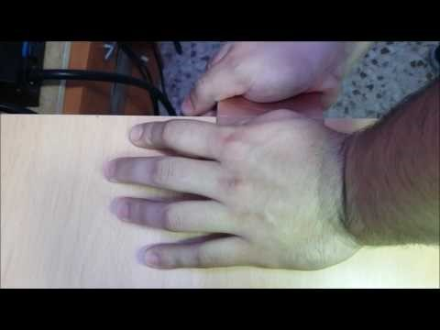
Pasos. Preparación PCB
Marcar y cortar a medida el PCB (acordarse de lijar los bordes para que estén lisos)
https://youtu.be/Ml9qyYwAAwU

Slide 11
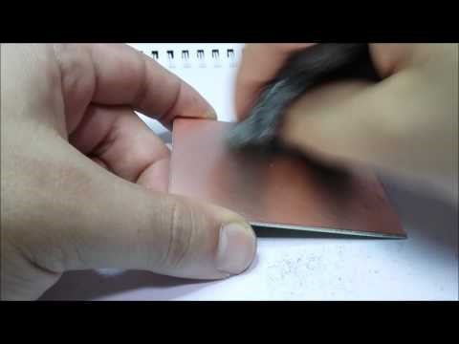
Pasos. Preparación PCB
Limpiar la placa con la malla de acero
https://youtu.be/0NW5KsL70lY

Slide 12
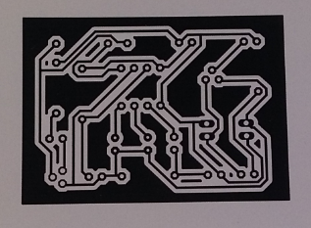
Pasos. Impresión del circuito
Imprimir el diseño
Si es por el método de planchado, imprimir en papel satinado (el papel utilizado en el taller es couché gramaje 200)
Si es por el método del insolado, imprimir en transparencia con la mayor cantidad de negro posible (necesitamos opacidad).

Slide 13
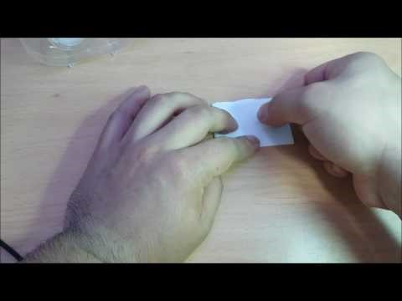
Pasos. Impresión del circuito
Preparar el satinado para planchar
https://youtu.be/-E-rdRrr07g

Slide 14
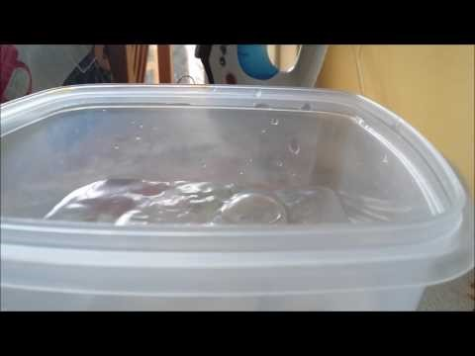
Pasos. Transferencia al cobre
Planchar
El tiempo es aproximado (3-5 minutos)
https://youtu.be/NOW0hIDV81M

Slide 15
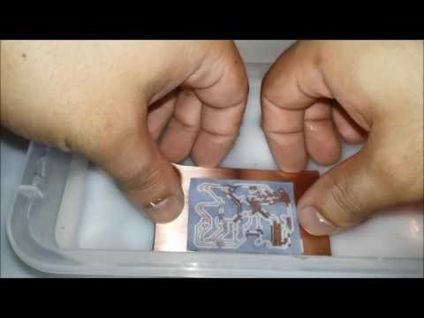
Pasos. Transferencia al cobre
Sumergir la placa PCB en agua
Frotar para eliminar el papel sobrante (se puede con un cepillo también)
https://youtu.be/zwGPfRserMw

Slide 16
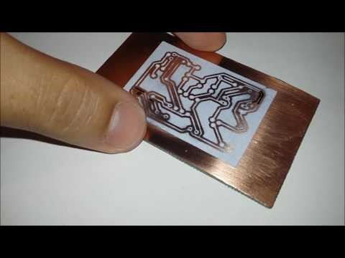
Pasos. Retoques rotulador
Corregir pequeños defectos con el rotulador
https://youtu.be/CcHitbs4jbs

Slide 17
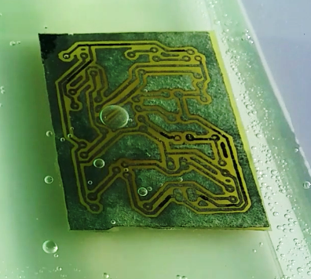
Pasos. Atacado
Preparar solución de Agua oxigenada + Salfuman a partes iguales
Agua oxigenada 110V -> más rápido, pero con riesgo de cortar pistas, se debe diluir con agua.
Agua oxigenada 10V -> más lento y controlable, no hace falta diluir con agua
No atacar en espacios cerrados sin ventilación, se generan gases que es mejor no respirarlos.

Slide 18
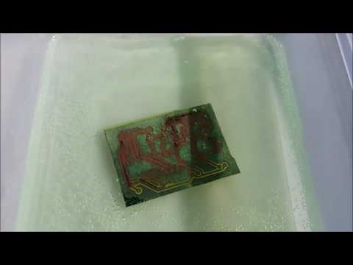
Pasos. Atacado
En este video utilizamos salfuman y agua oxigenada de 10V a partes iguales. No es necesario diluir con agua ya que la reacción es más lenta y segura.
Fueron necesarios 10-15 minutos.
https://youtu.be/5hODgtMoHIo

Slide 19
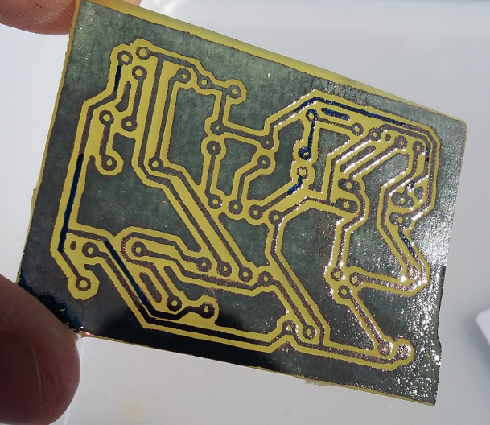
Pasos. Limpiar y evaluar
Observar y evaluar críticamente el resultado final. Por último, se retira el tóner con acetona.

Slide 20
Introducción a Eagle
Se ha preparado una documentación como breve introducción al software de diseño EDA Autodesk Eagle.
LINK AQUÍ

Slide 21
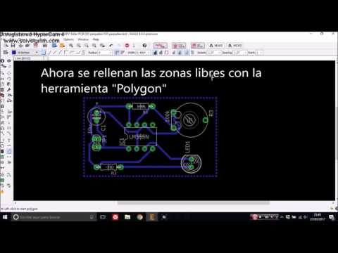
Introducción a Eagle
Así como un pequeño video donde se muestra a cámara rápida el proceso de diseño completo del circuito empleado en el taller
https://youtu.be/Oh-ZmNn8z9c

